Slide 1
Семинар – практикум «Центр развития с элементами Монтессори в пространстве группы детского сада для детей младшего дошкольного возраста

Slide 2
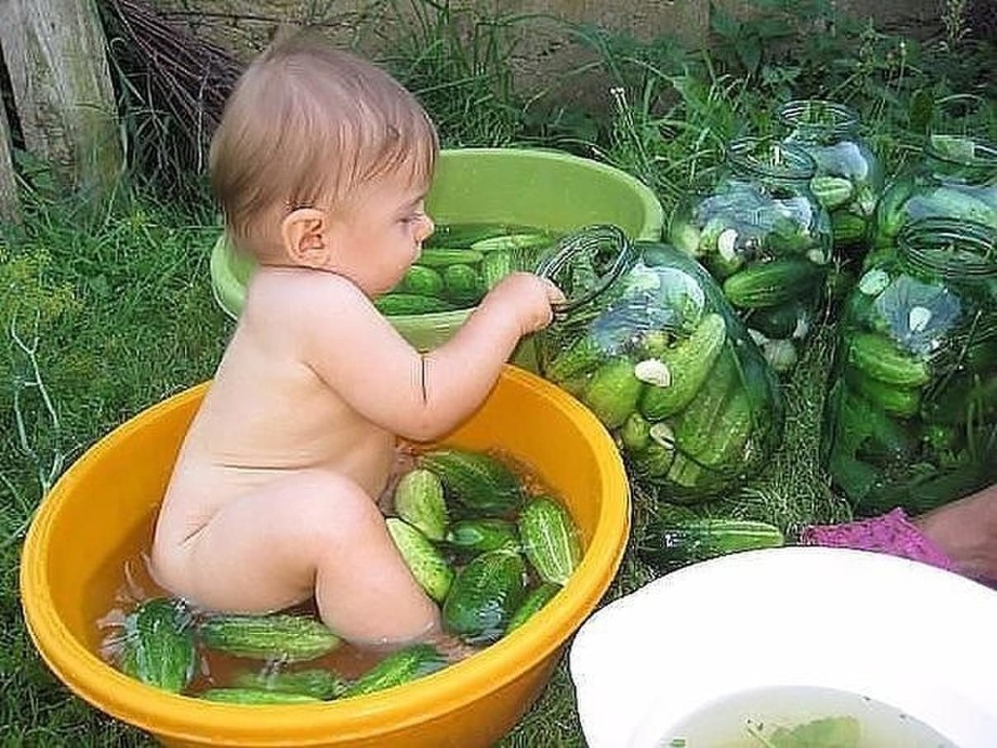
В обучении иногда говорят о «Теории соленых огурцов»: если положить свежий огурец в банку с соленым, он тоже неизбежно засолится. Этот же принцип применим и к детям: если поместить ребенка в развивающую, воспитывающую и обучающую среду, он будет обучаться и воспитываться при минимальной помощи.

Slide 3
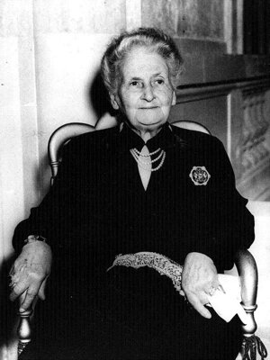
Мария Монтессори — итальянский педагог и одна из первых женщин-врачей XIX века, которая создала свою педагогическую систему.
«Главной целью педагогики М. Монтессори стало воспитание свободного человека – самостоятельного, обладающего чувством собственного достоинства, тонко чувствующего окружающий мир и умеющий находить в нем свое место.

Slide 4
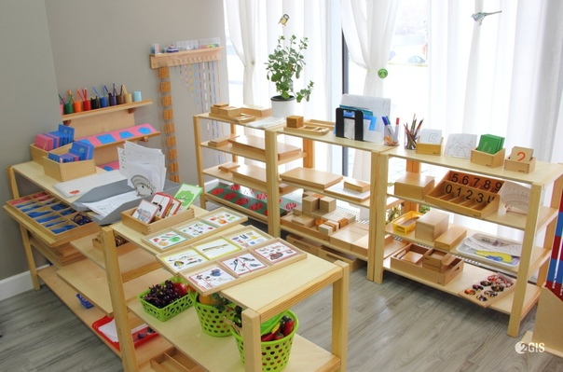
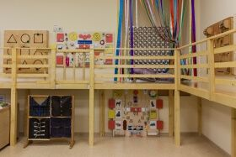
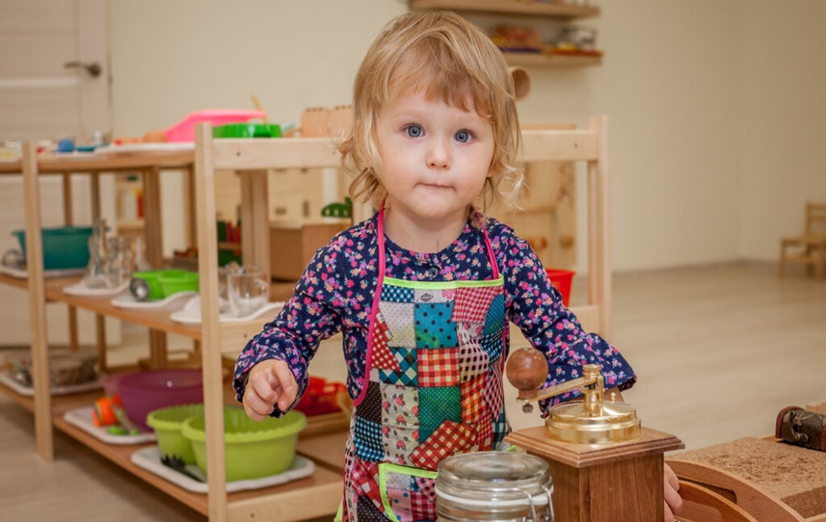
Игровые упражнения по этой методике никогда не приедаются, не надоедают и не заканчиваются. Они просты в использовании, организовать их можно при помощи самых обыкновенных предметов, находящихся буквально под рукой.

Slide 5
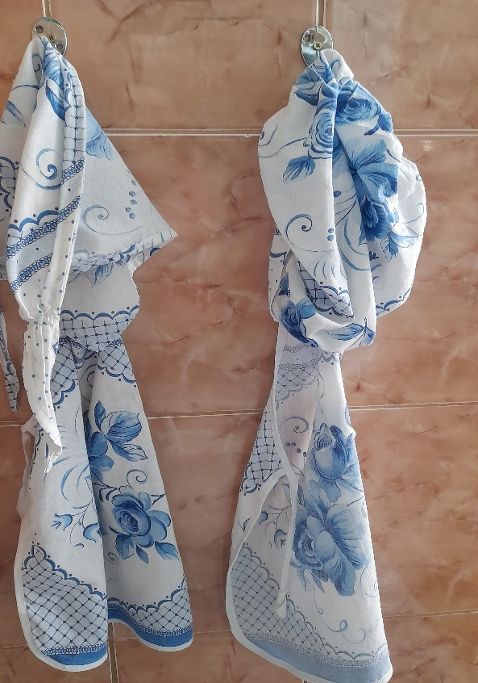
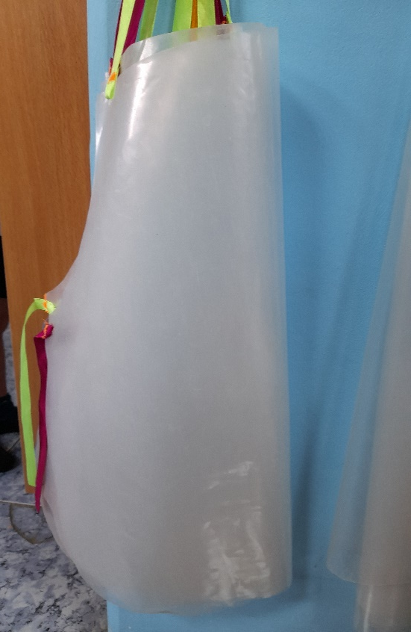
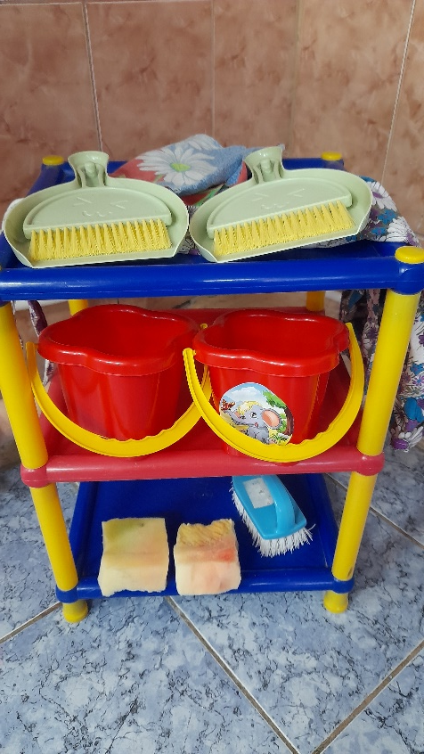
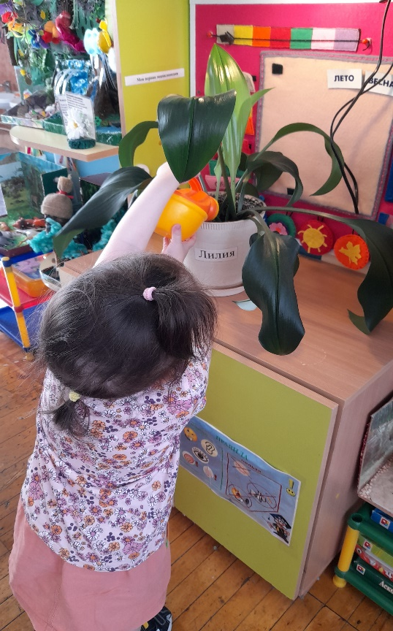
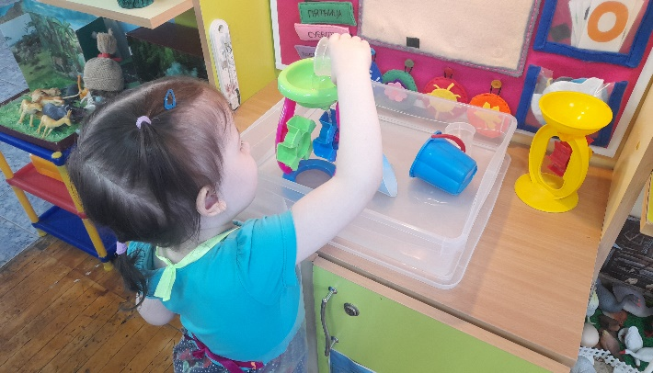
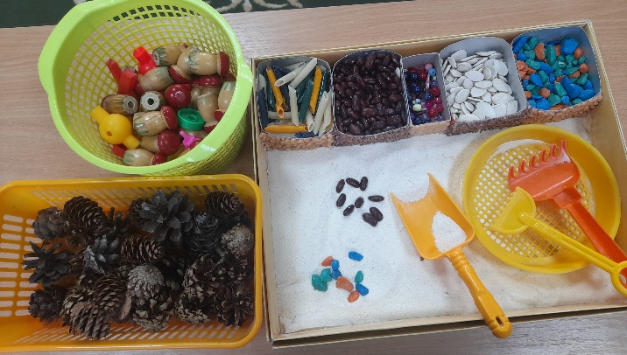
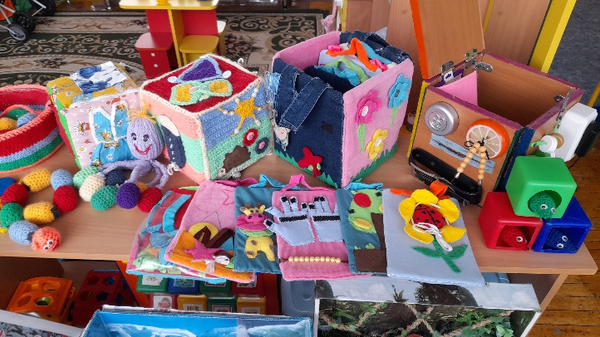
Зона практической жизни
В ней находится все, что помогает ребенку развивать независимость в быту. То есть мыть руки, умываться, вытирать стол, завязывать шнурки и другие предметы. Здесь выполняют упражнения связанные с переливанием воды, пересыпанием сыпучих материалов.

Slide 6
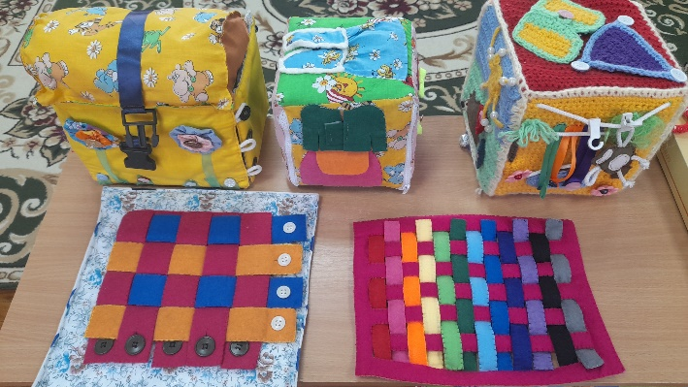
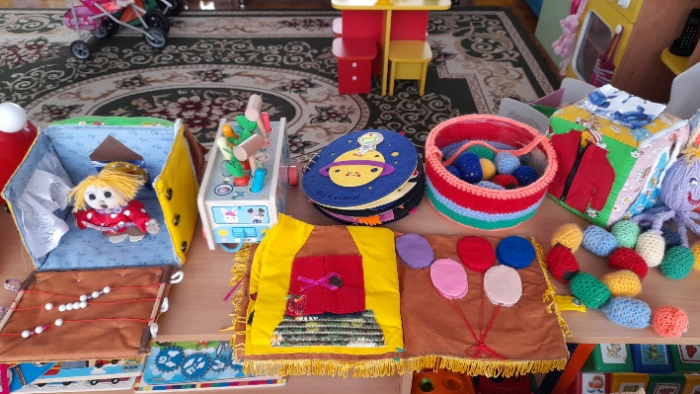
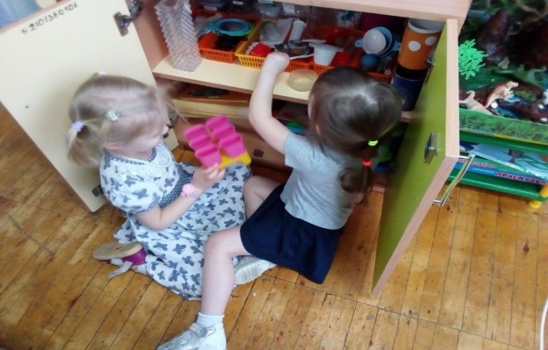
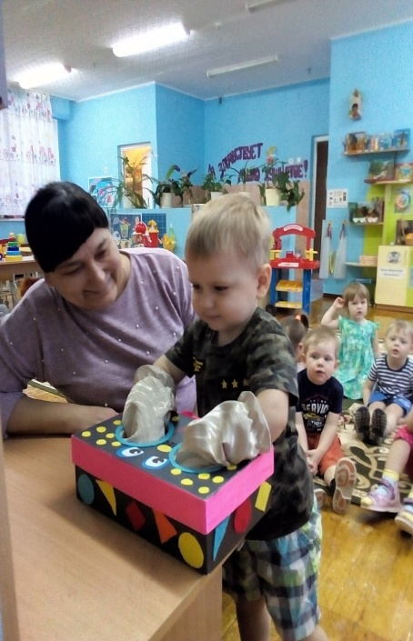
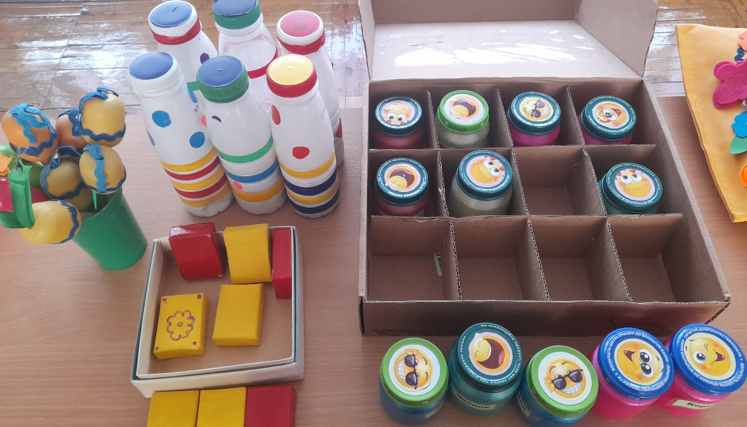
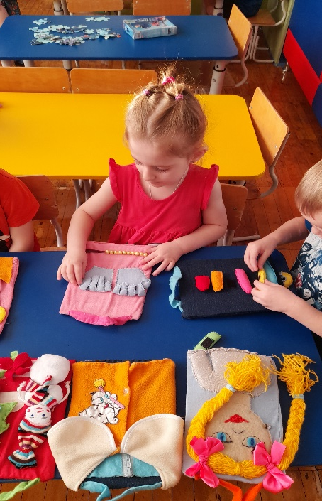
Сенсорная зона
Здесь находятся материалы, которые развивают органы чувств, способность получать информацию из окружающей среды с помощью зрения, обоняния, осязания, вкуса.

Slide 7
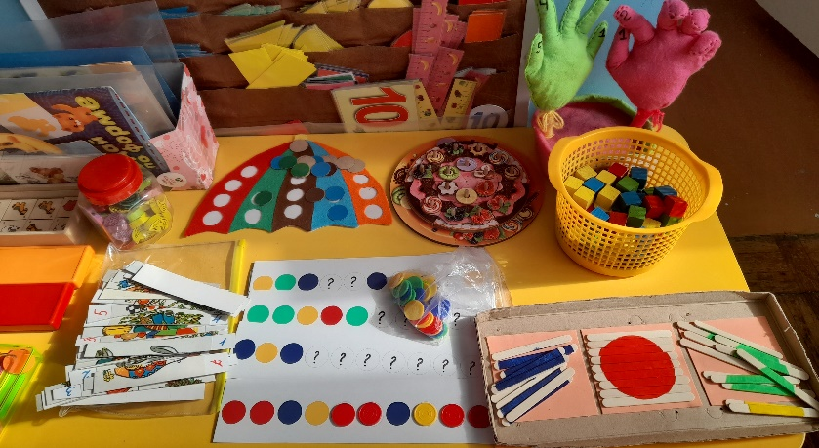
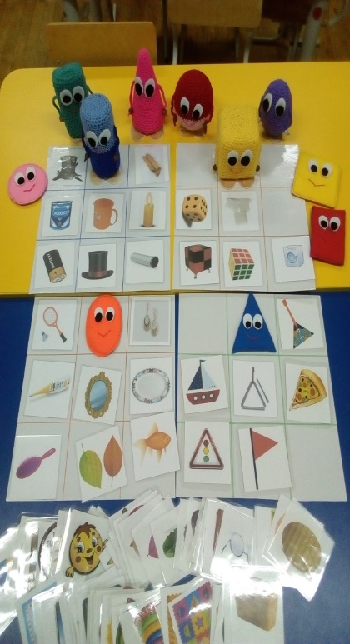
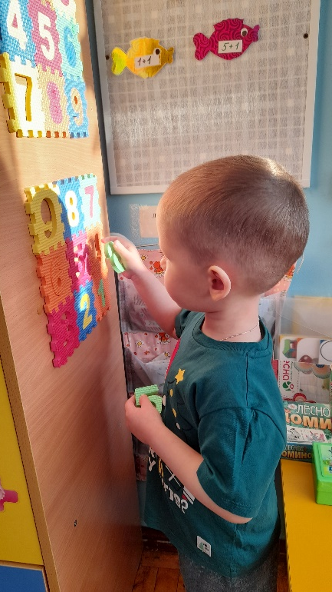
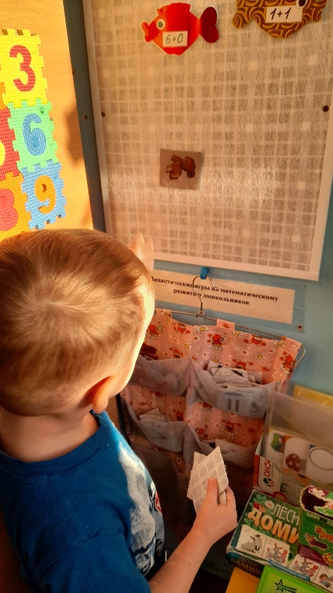
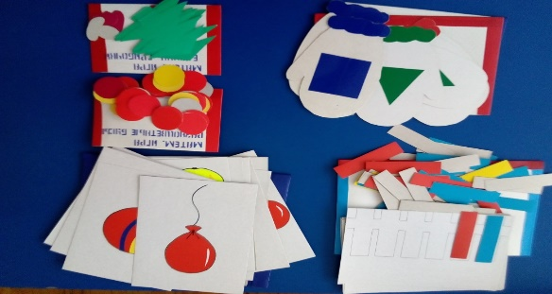
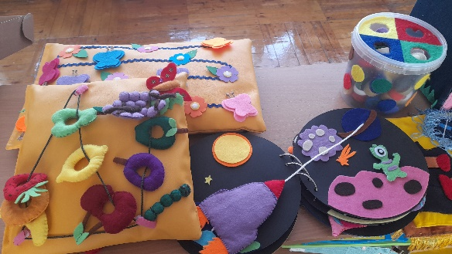
Зона математики
Зона математики организуется в тесной взаимосвязи с зоной сенсорики. Пособия учат счёту в пределах десятка и способствуют формированию понятия «количество»; используются для обучения навыку простых вычислительных операций (сложение, вычитание, умножение, деление); здесь ребенок учится не только считать, но и решать довольно сложные задачи.

Slide 8
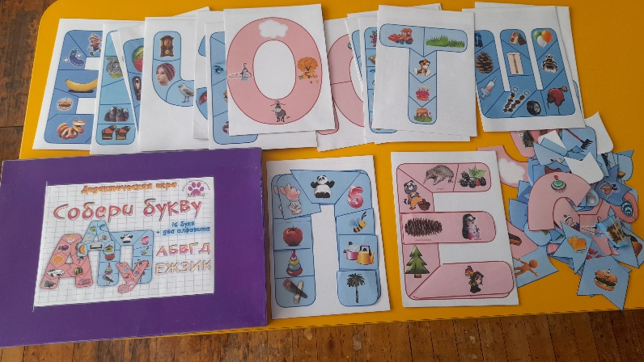
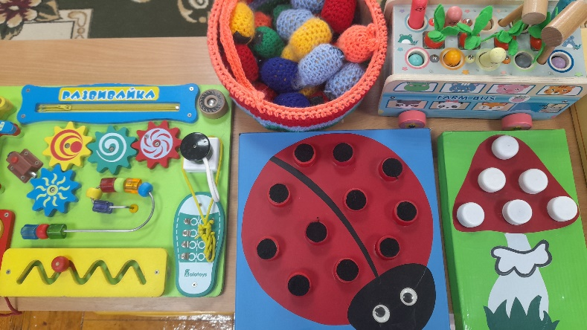
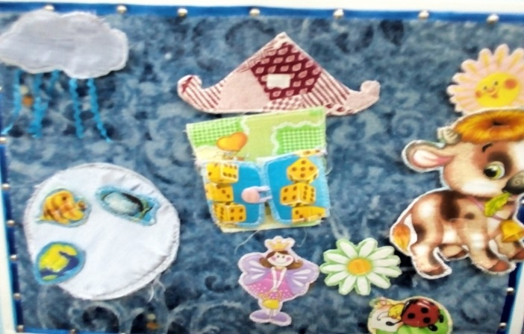
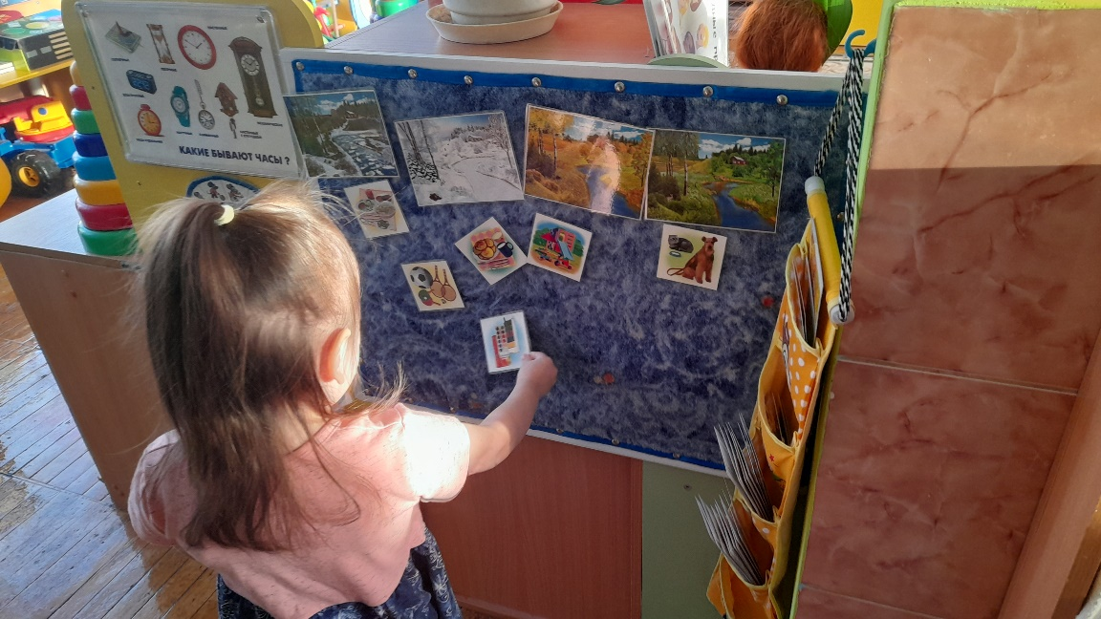
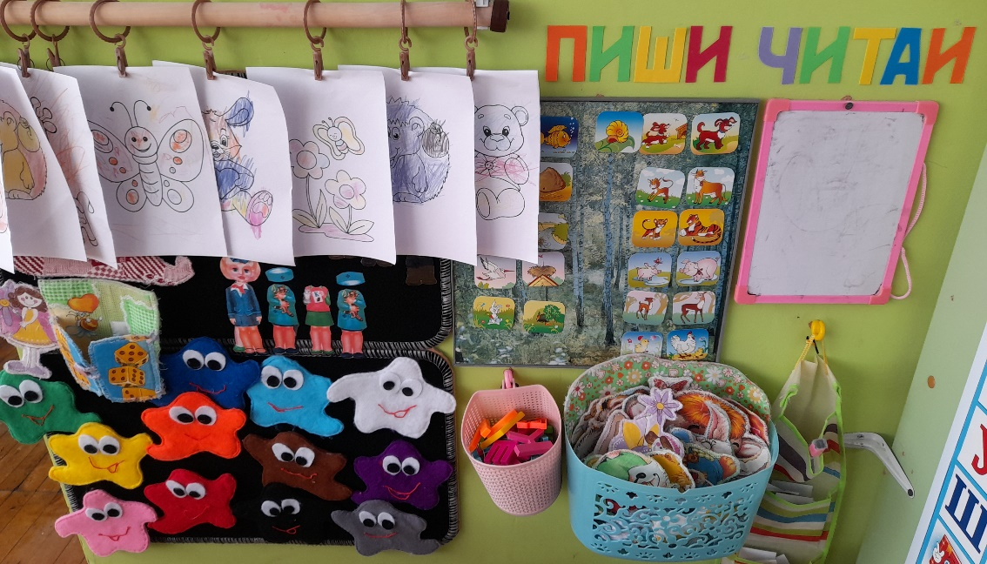
Зона языка
В этой зоне происходит все, что связано с устной речью. Ребёнок пополняет активный словарный запас, пробует составлять небольшие рассказы. Зона языкового развития также организуется на материале, совершенствующего сенсорное восприятие

Slide 9
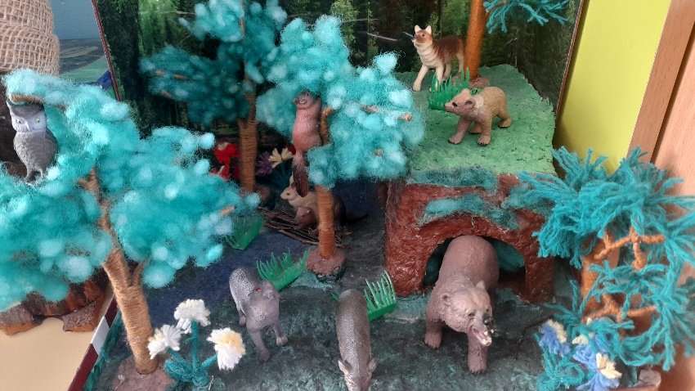
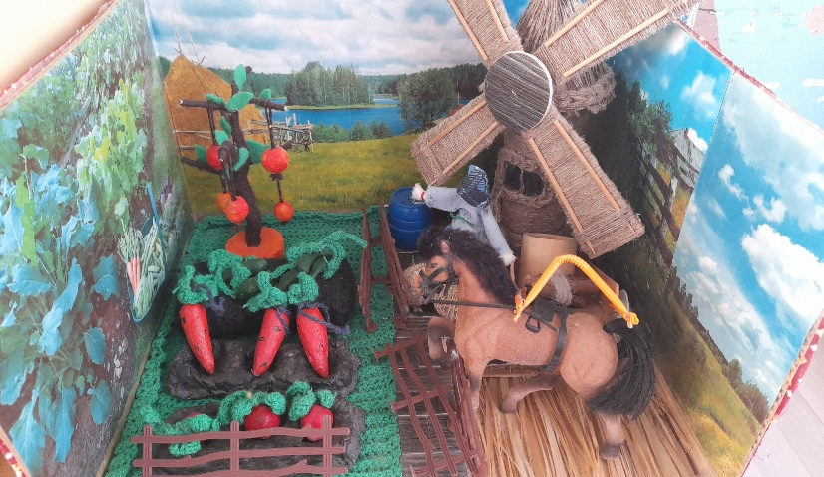
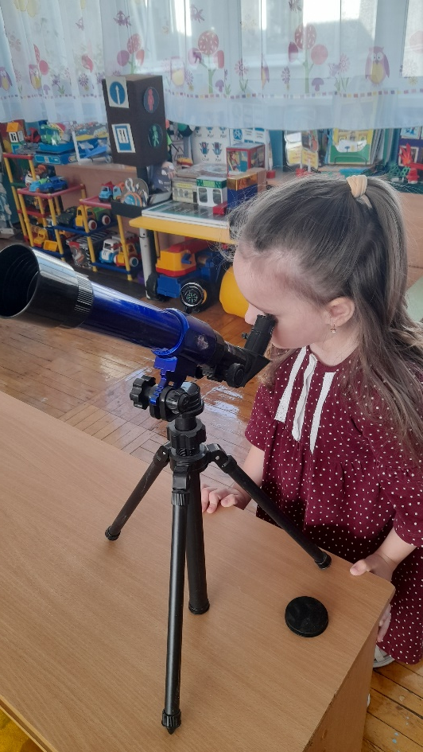
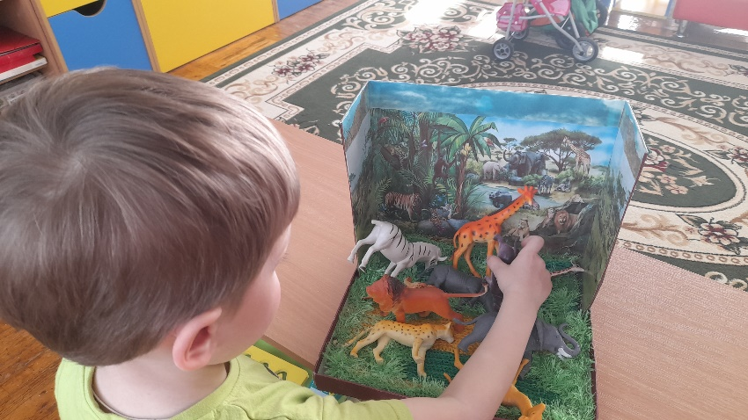
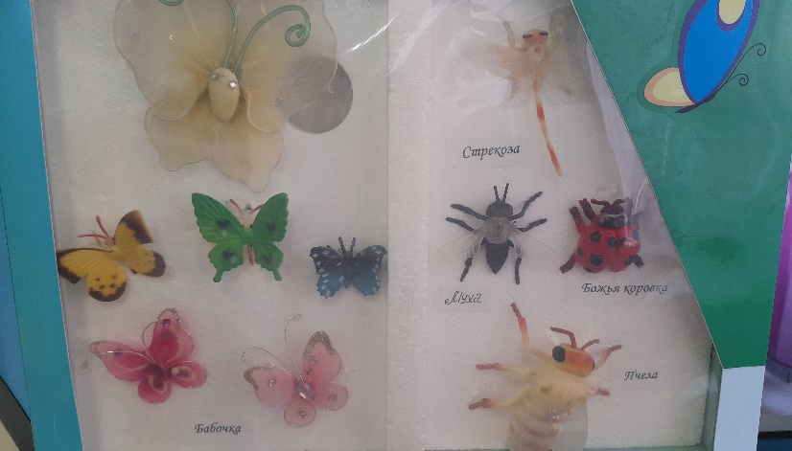
Космическая зона – познания.
В космической зоне воспитанники формируют представления о географии, зоологии и ботанике, космосе, о научных способах познания мира (опыты и эксперименты).

Slide 10
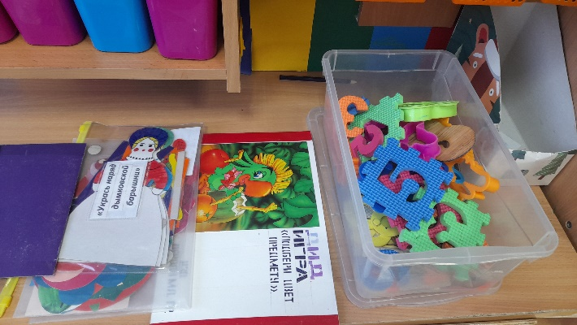
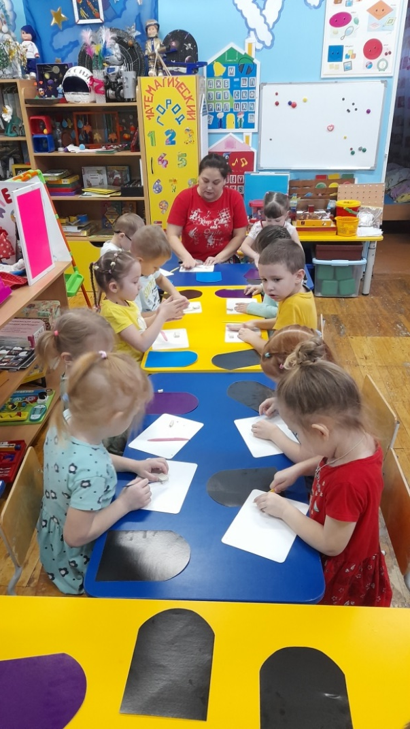
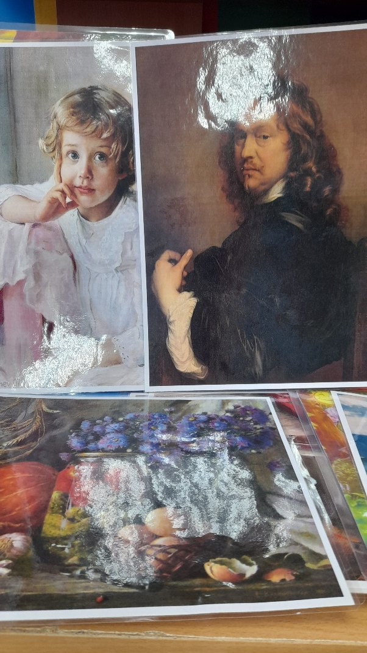
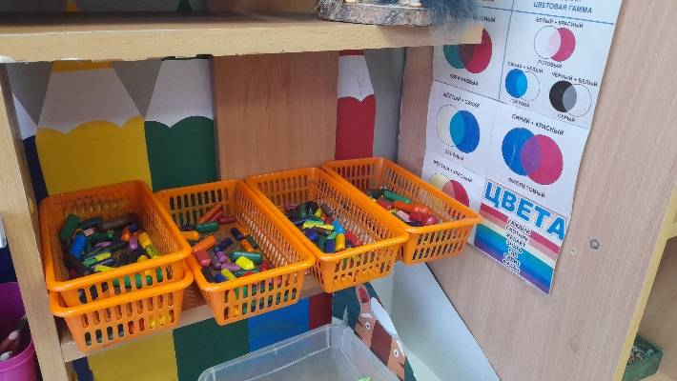
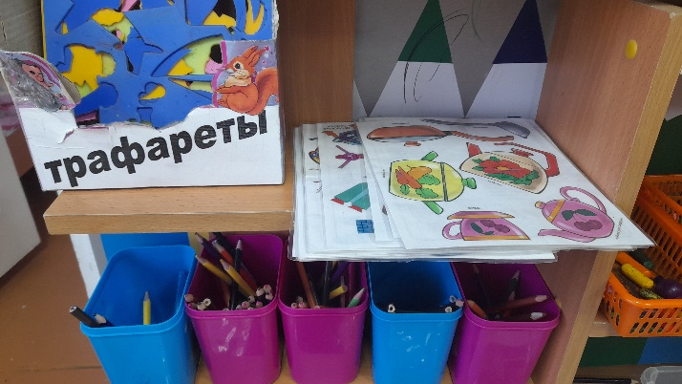
Зона творчества
Здесь дети развивают творческие способности, учатся выражать эмоции в образах продуктивного творчества (рисование, лепка, аппликация) и посредством музыкальных видов деятельности (в музицировании, танце, пении).
Занятия в творческих зонах так же строятся по принципу свободы выбора материалов и способов действия.

Slide 11
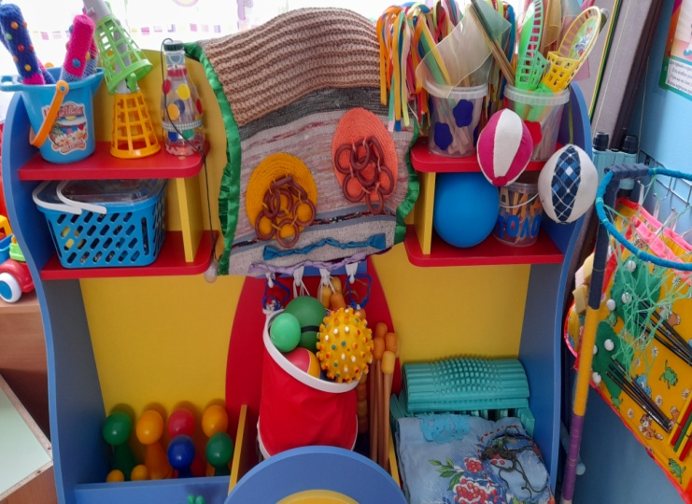
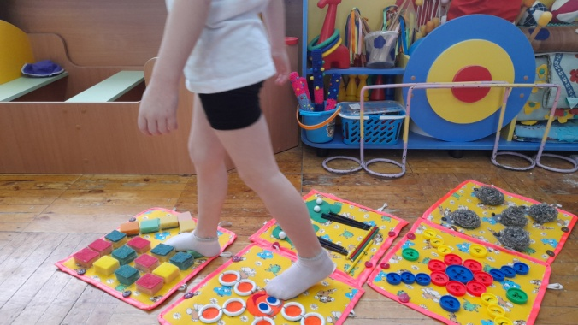
Зона двигательной активности организуется в отдалении от других развивающих зон.

Slide 12
Плюсы методики Монтессори
• мотивирует к учебе — дети учатся исключительно из интереса;
• учит самостоятельно организовывать и планировать свою деятельность;
• учит самостоятельно искать ответы на свои вопросы;
• знакомит с основами окружающего мира;
• развивает мощную логику и аналитические способности;
• развивает речь через мелкую моторику.
А для детей с особыми потребностями, такая методика дает возможность самообслуживания и подтягивает до уровня здоровых ребят.
Минусы методики Монтессори
• необходимость большого количества уникальных учебных материалов;
• недопустимость привычных спонтанных и творческих ролевых игр;
• преобладает развитие интеллектуальных способностей над творческими;
• отрицание рисования и лепки, сказок и стихов как деятельности, уводящей ребенка от реальности;
• чтение для детей — это процесс получения информации, а не удовольствие;
• отрицаются обычные игрушки.

Slide 13
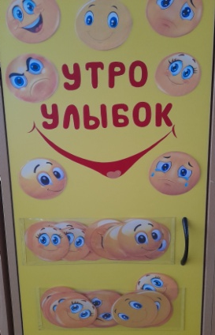
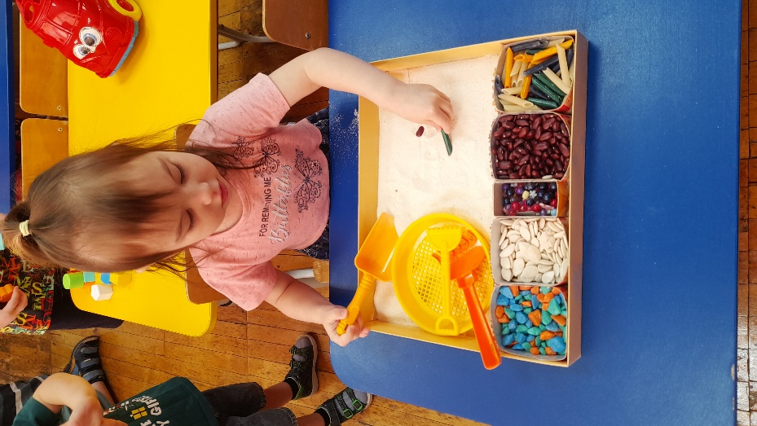
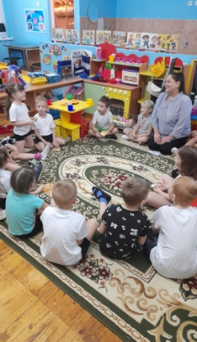
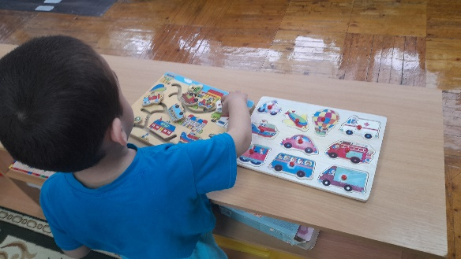
Формы работы по программе Монтессори
Педагогический процесс в группе начинается с проведения утреннего круга. Это коллективное занятие направленно на поддержание общего ритма группы.
После этого педагог сообщает или напоминает образовательную тему (она находит отражение во всех формах деятельности в течении 1 недели), дети по очереди покидают круг и выбирают материалы для свободных занятий.

Slide 14
Непосредственно образовательная деятельность детей строится в форме:
- Свободной работы детей. Как уже говорилось, каждый ребёнок в праве выбрать место, монтессори-материалы и способы действия для саморазвития.
- Индивидуальных занятий. Во время свободной деятельности детей монтессори-педагог проводит занятия с отдельными воспитанниками: передаёт им способы действия с конкретным материалом.
- Коллективных занятий в кругу. Фронтальная работа с детьми, которая предваряет и завершает свободную работу в группе.
- Творческих занятий в подгруппах. Это музицирование, художественное творчество, инсценировки, кулинарные занятия.
- Групповых событий: экскурсии, праздники, коллективное экспериментирование и работа в рамках проектной деятельности.

Slide 15
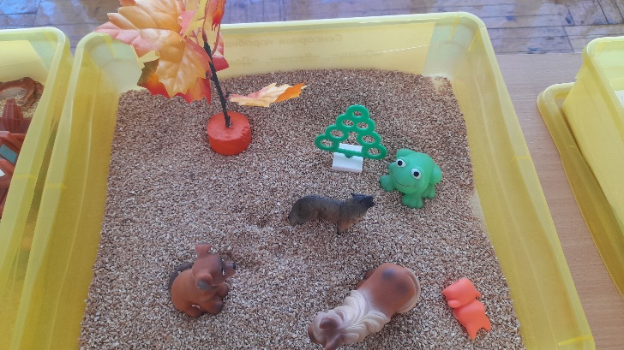
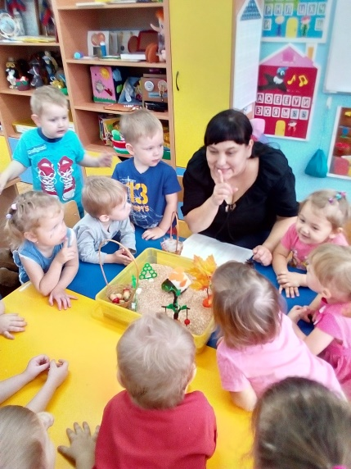
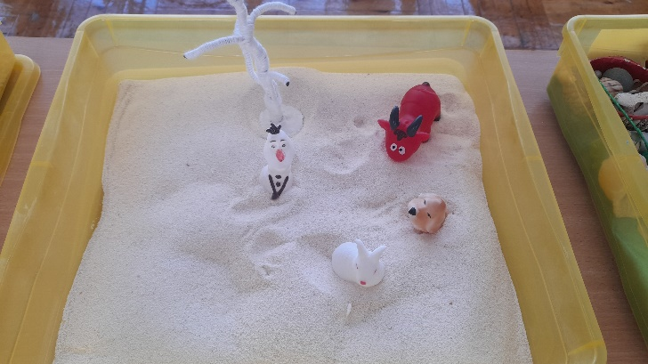
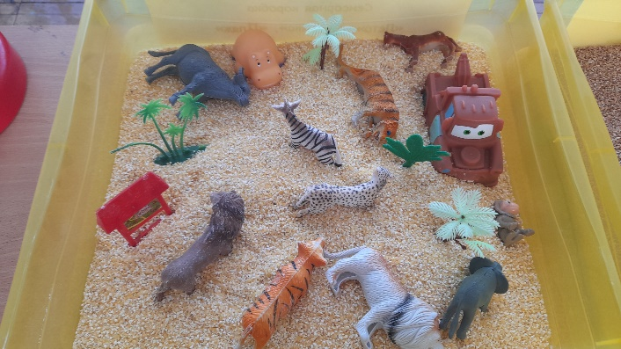
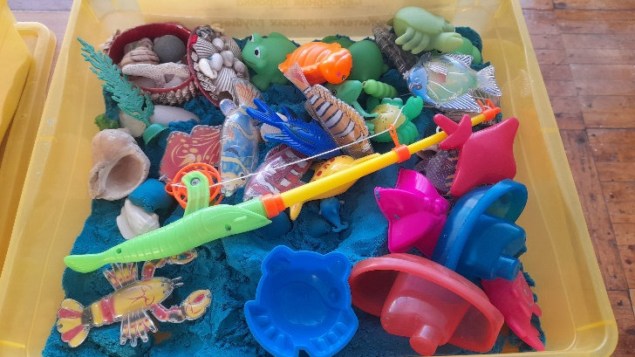
Метод «Сказка в сенсорной коробке» по сенсомоторному развитию детей в художественном творчестве
Цель: формирование художественно-творческих способностей детей младшего дошкольного возраста через сенсорное развитие.
Задачи:
- Создание условий развития творческих способностей для детей младшего дошкольного возраста;
- Предоставление возможности ребенку творить самостоятельно;
- Накопление впечатлений, эмоций, сенсорного опыта.

Slide 17
Монтессори-материалы можно изготовить своими руками:
развивающие рамки и доски с застёжками; фишки или таблички с цифрами, имитирующие досочки Сегена; цветовые таблички из картона или плотного фетра; контейнеры с бросовым и природным материалами, фурнитурой для развития мелкой моторики; и др.

Slide 18
«Любая реформа образования должна опираться на личность педагога. Если мы будем следовать этому правилу, ребенок, вместо того, чтобы обременять нас, проявит себя как самое великое и утешительное чудо природы».
Мария Монтессори

Slide 19
СПАСИБО ЗА ВНИМАНИЕ

